Slide 1
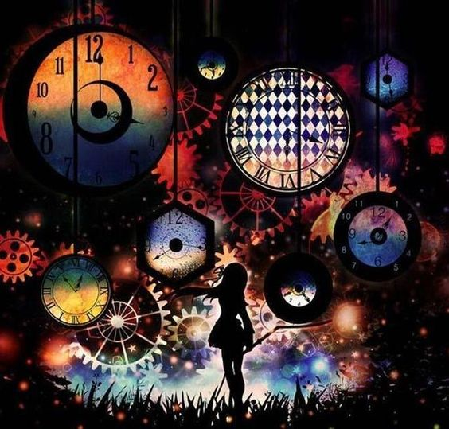
시간의 마녀 < Witch of Time >
출번 | 분반 | 학번 | 이름 | 과제 | 제출일 | 연락처
04 | 01 | 2016180037 | 임 건 호 | 1차 기획서 | 20201015 | 010-5285-2385
과거로 시간을 돌리기 위한 마녀의 모험

Slide 2
히 스 토 리
수 정 사 항
일 시 | 버 전 | 변 경 내 용
20.09.21 | 0.0.1 | 기본적인 목차 제작 및 방향 설정
20.09.23 | 0.0.2 | 컨셉 설정 및 세계관 설정
20.09.28 | 0.0.3 | 피드백 후 3D 액션 플랫포머에서 메트로배니아 컨셉 설정에 집중
20.10.01 | 0.1.1 | 게임 키 설정
20.10.08 | 0.1.2 | 기존의 PPT 전체 수정
20.10.14 | 0.1.3 | 기본적인 시간 마법 정의, 캐릭터 컨셉 아트, 게임 플레이

Slide 3
I N D E X
목 차
- 기획서 집필 방향
- 게임 외적 사항
- 게임 소개
- 캐릭터
- 게임플레이
- 후기 및 코멘트
- 참고 문헌

Slide 4
참 고 사 항
내 용 | 비 고
참고한 게임 플레이 영상 주소 | 다크 워터 : https://www.youtube.com/watch?v=h-WGECZ3lSQ&feature=youtu.be
 | 여우와 도깨비불 : https://www.youtube.com/watch?v=kd0zbNw1VOg
글 꼴 | 이 문서는 배달의 민족 폰트를 사용 중 입니다. https://www.woowahan.com/#/fonts

Slide 5
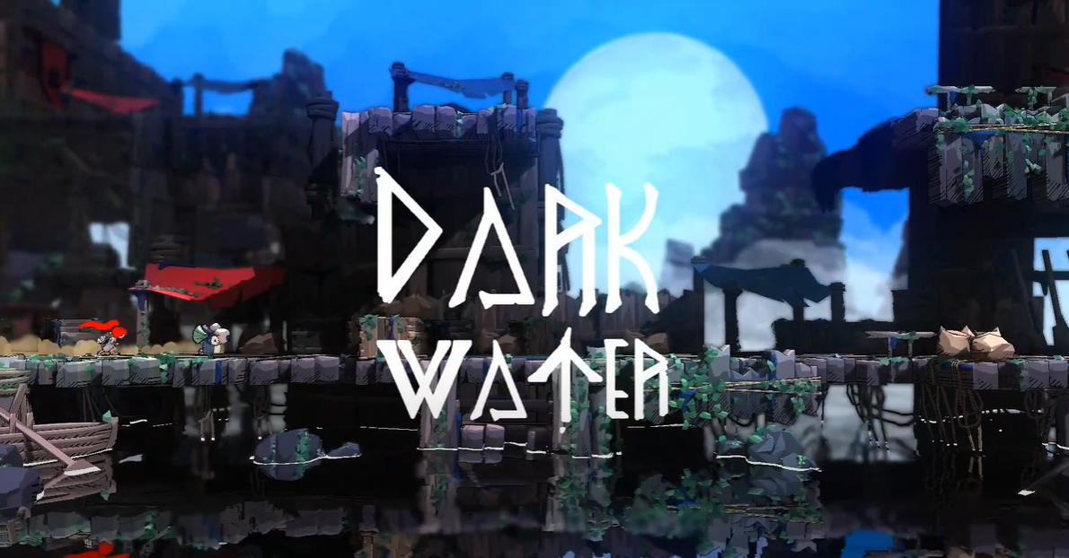
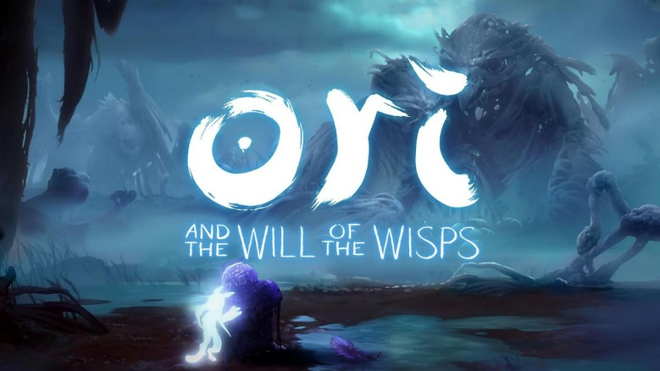
참 고 게 임
일 시 | 버 전 | 변 경 내 용
다크 워터 < Dark Water > |  | STOVE 인디에서 데모게임으로 런칭한 마을의 저주를 풀기 위하여 모험을 떠나는 3D 액션 플랫포머 게임
오리와 도깨비불 < Ori and the Will of the Wisps > |  | 문 스튜디오에서 개발한 오리의 진정한 운명을 찾아가는 3D 액션 메트로배니아 플랫포머 게임

Slide 6
기 획 서 집 필 방 향
기획 컨셉, 게임 컨셉
기획 컨셉
시간의 특성을 활용한 메트로배니아 플랫포머 게임
게임 컨셉
과거로 시간을 돌리기 위한 마녀의 모험

Slide 7
게 임 외 적 사 항
유저 설정
게임 장르 | 메트로배니아 플랫포머
플랫폼 | PC, 콘솔
이용가능 연력 | 12세 이상
타겟 유저 | 10 ~ 30대 전체

Slide 8
게 임 외 적 사 항
PC 사양
 | 최소 | 권장
운영체제 | Windows 10 Version 18362.0 or higher | Windows 10 Version 18362.0 or higher
프로세서 | AMD Athlon X4 | Intel Core i5 4460 | AMD Ryzen 3 | Intel i5 Skylake
메모리 | 8 GB RAM | 8 GB RAM
그래픽 | Nvidia GTX 950 | AMD R7 370 | Nvidia GTX 970 | AMD RX 570
DirectX | 버전 11 | 버전 11
저장공간 | 20 GB 사용 가능 공간 | 20 GB 사용 가능 공간

Slide 9
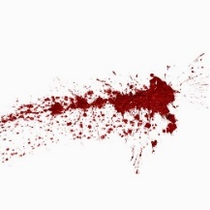
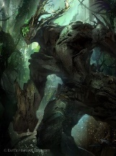
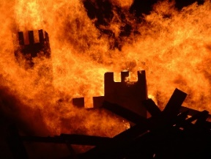
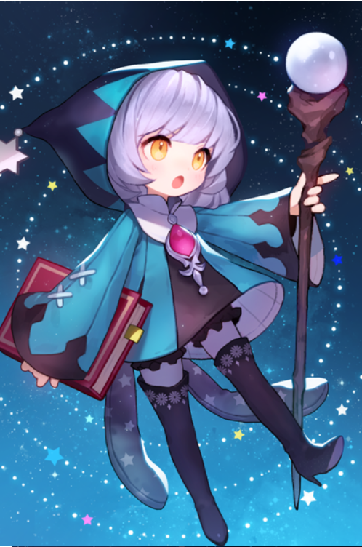
게 임 소 개
기 본 배 경
제 목 | 그 림 | 내 용
대륙 전쟁 |  | 잦은 전쟁으로 대륙은 피로 물들었다. 인간을 위협해오던 몬스터들을 잊을 만큼......
몬스터 웨이브 |  | 급격히 늘어만 가던 몬스터들은 결국 인간의 영토를 침범하였다. 하지만 인간들은 막을 힘이 없었다.
인간의 몰락 |  | 결국 인간의 나라들은 멸망한다. 흩어진 사람들은 하루하루 절망 속에서 살아간다.
시간의 마녀 |  | 마녀는 그러한 절망을 보다못해 금지된 시간의 마법으로 과거로 돌아가고자 고대의 유물을 찾는 모험을 떠난다.

Slide 10
게 임 소 개
진행 흐름도
맵 탐색
몬스터 사냥
숨겨진 유적 발견
숨겨진 유적 돌파
새로운 지역 발견
시간의 힘 증가
고대의 유물 획득

Slide 11
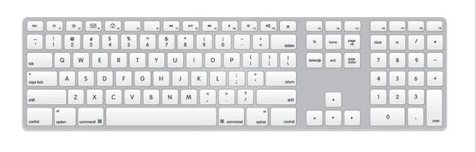
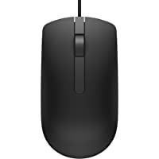
게 임 소 개
PC 조작 설정
A, D | 좌, 우 이동 | TAB | UI 선택 창
W, S | 카메라 상, 하 이동 | ESC | 메뉴 선택 창
F | 상호작용 | LB | 시간 마법 적용 대상 선택, 기본 공격
SHIFT | 대시 | RB | 시간 마법 사용
SPACE | 점프 | R | 유물 사용

Slide 12
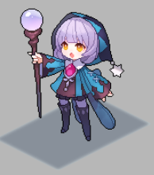
캐 릭 터
캐릭터 컨셉 아트
캐릭터 일러스트 예시 | 인 게임 캐릭터 예시

Slide 13
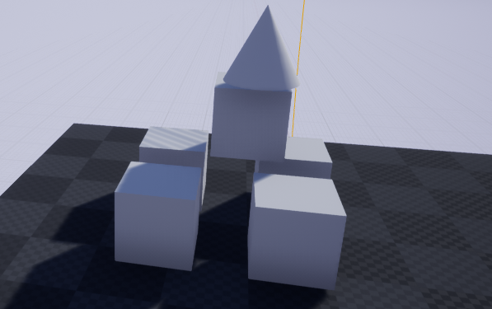
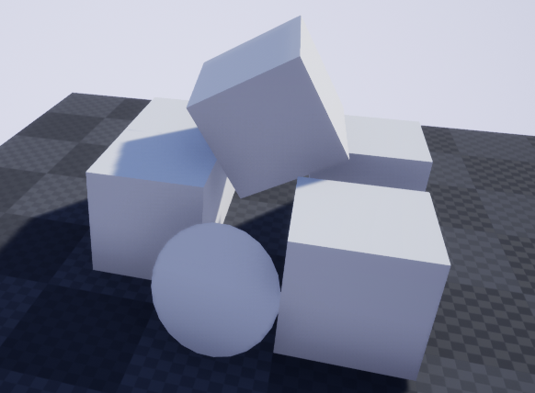
게 임 플 레 이
시 간 마 법 - 회 귀
과거의 형태 |  | 현재의 형태 | 회귀 후의 형태
 | 상 세 설 명
1 | 회귀는 <시간의 힘>이 허락하는 내에서 선택한 오브젝트의 일정 시간 회귀시킬 수 있다.
2 | 오브젝트의 종류에 따라 회귀의 영향(강도, 형태, 위치)은 다르다.
3 | 시간의 흔적을 남길 경우, 캐릭터 사망 후 가장 최근의 흔적을 남긴 때로 되돌아간다.

Slide 14
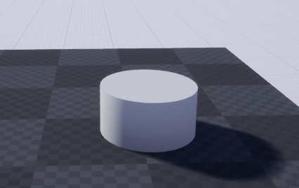
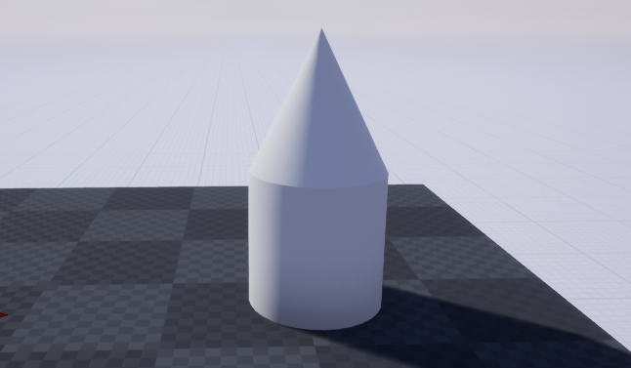
게 임 플 레 이
시 간 마 법 - 가 속
현재의 형태 |  | 미래의 형태
 | 상 세 설 명
1 | 가속은 <시간의 힘>이 허락하는 내에서 선택한 오브젝트의 시간을 일정 시간 가속시킬 수 있다.
2 | 오브젝트의 종류에 따라 가속의 영향(강도, 형태, 위치)은 다르다.
3 | 캐릭터에게 사용 시 일정 시간 동안 속도가 빨라진다.
4 | 시계에 가속을 사용하면 시간이 빨리 흘러간다. (낮, 밤 변경)

Slide 15
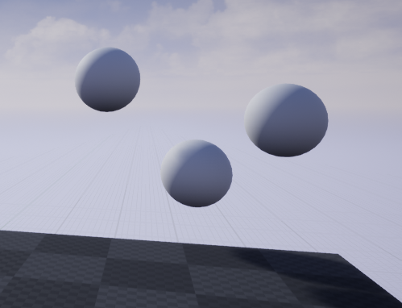
게 임 플 레 이
시 간 마 법 - 정 지
현재의 형태
 | 상 세 설 명
1 | 정지는 <시간의 힘>이 허락하는 내에서 선택한 오브젝트의 시간을 일정 시간 정지시킬 수 있다.
2 | 캐릭터는 정지시킨 오브젝트 위에 올라설 수 있다.
3 | 적 또는 투사체에 사용 시 일정시간 정지한다.

Slide 16
게 임 플 레 이
시 간 마 법
 | 상 세 설 명
1 | <시간의 힘>은 유물을 획득 시, 횟수와 능력 범위가 증가한다.
2 | 회귀 : 기존의 회귀로는 못 본 형태를 볼 수 있다. [ 부서진 다리 -> 회귀를 사용하여 다리를 고친 후 새로운 지역으로 이동 ]
3 | 정지 : 기존의 정지로는 정지시킬 수 없던 오브젝트도 정지시킬 수 있다. [ 떨어지는 폭포-> 정지를 사용하여 폭포를 멈춘 후 폭포 뒤 동굴로 이동 ]
4 | 가속 : 기존의 가속보다 빠르게 가속 시킬 수 있다. [ 반대편과 거리가 있는 절벽 -> 캐릭터에 가속을 사용하여 속도를 높인 후 점프하여 건너편으로 이동 ]
5 | 시간 마법은 중복해서 사용 할 수 있다. [ 떨어지는 바위에 정지를 사용 -> 캐릭터가 바위에 올라간 뒤 회귀를 사용하여 위로 상승 ]
6 | 시간 마법이 적용된 오브젝트에 공격을 하여 이동을 제어할 수 있다. [ 날아가던 화살에 정지를 사용 후 공격 -> 정지가 해제된 후 날아가지 않고 떨어진다. ]

Slide 17
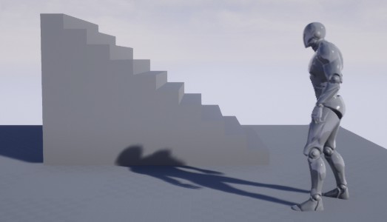
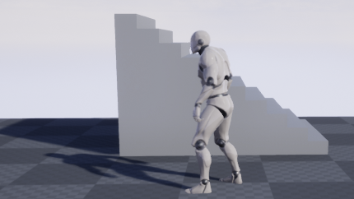
게 임 플 레 이
대 시
현재의 형태 |  | 대시 후 형태
 | 상 세 설 명
1 | 대시는 <시간의 힘>이 허락하는 내에서 캐릭터를 빠르게 이동시킬 수 있다.
2 | 대시는 짧은 시간 동안 캐릭터를 가속시키는 시간 마법이다.
3 | 캐릭터가 1초간 이동한 거리만큼 이동한다.

Slide 18
게 임 플 레 이
공 격
기본 상태
 | 상 세 설 명
1 | 지팡이를 휘둘러 근접 공격을 한다.
2 | 고대의 유물을 획득 시 공격의 형태가 변할 수 있다.

Slide 19
후 기 및 코 멘 트
후 기 | 코 멘 트
기존의 글만 가득한 기획서를 벗어나고자 했지만 어려움을 느꼈다. 또한, 시간이 많다고 생각하여 다른 과제를 하며 차일피일 미루다 보니 결과물이 많이 부족한 것 같다. 다음 기획서가 어떻게 될 지는 모르겠지만 이번 기획서보단 2배는 시간을 쏟아야 할 듯하다. | 다른 분들이 한 것들을 보고 나니 많이 부족하다는 것을 알게 되었습니다. 그래서 좀 더 보기 간결하고 전달하고자 하는 바를 보기 쉽게 만들기 위하여 대대적인 수정을 하였습니다. 1차 기획서로서 기존의 목표했던 바는 게임의 전반적인 시나리오와 테마, 분위기 등이었지만 게임의 방향을 제시하기 위하여는 시간 마법의 정의가 중요하다고 판단하여 그 방향으로 좀 더 집중하여 작성하였습니다.

Slide 20
참 고 문 헌
참고 문헌 | 페이지 | 주소
마녀 | 1 | https://www.pinterest.co.kr/pin/599119556655695350/
게임 사양 표 | 6 | https://store.steampowered.com/app/1057090/Ori_and_the_Will_of_the_Wisps
몬스터 | 9 | https://www.pinterest.co.kr/pin/601582462711626479/
마우스 | 11 | https://www.amazon.in/Dell-Ms116-275-BBCB-Optical-Mouse/dp/B012DT5U96/ref=zg_bs_1388867031_17/258-4012302-1809112?_encoding=UTF8&psc=1&refRID=8HDZVFFN9HBNQBN77MM7
캐릭터 일러스트 | 12 | https://m.blog.naver.com/dolcemocha/220651617743?view=img_1
모델링 | 13, 14 ,15, 17 | Unreal

